Slide 1
Ecosistemas hídricos
Objetivo: Conocer cuales son los ecosistemas hídricos y los efectos del cambio climático en ellos

Slide 2
Ecosistema hídrico
Es un sistema biológico que se desarrolla en torno a las masas de agua dulce (ríos, lagos, lagunas, acuíferos, humedales y glaciares).
Los ecosistema hídricos son la base para la sustentabilidad y desarrollo futuro. Como son colaboradores naturales del agua, le otorgan al territorio capacidades para el sobreponerse ante los efectos del cambio climático, al mismo tiempo contribuyen a la conservación de la biodiversidad.

Slide 3
Probablemente si hablamos de ríos, lagos, lagunas tenemos muy claro cada una de sus características, pero…
¿Conoces los humedales, acuíferos y glaciares?

Slide 4
¿Qué es un humedal?
El término humedal se utiliza para denominar áreas que permanecen en condiciones de inundación o, por lo menos, con su suelo saturado con agua durante largos períodos de tiempo.
El agua de los humedales puede provenir del mar, de los ríos, las lluvias o de napas subterráneas. El régimen hidrológico puede ser muy variable en cuanto a la frecuencia e intensidad de la inundación y la permanencia del agua. Los humedales se distinguen también por las características particulares de sus suelos, y por la presencia de plantas y animales adaptados a las condiciones de inundación o de alternancia de períodos de anegamiento y sequía.

Slide 5
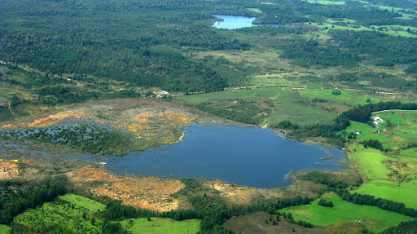
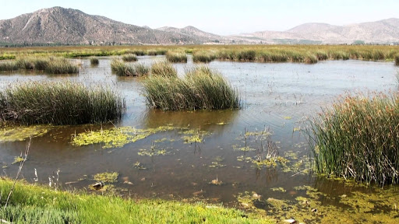
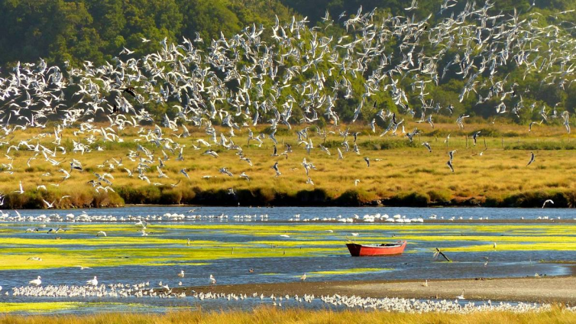
El sistema cumple un rol importante como reservorio de biodiversidad, brindando alimento, refugio y sitios de reproducción a numerosas especies de peces, algunas de ellas migratorias, así como especies de aves, reptiles y mamíferos que presentan algún grado de amenaza.
Chiloé Lenga VIII reg Batuco R.M

Slide 6
Glaciares
Son grandes masas de nieve, hielo recristalizado y pedazos de rocas que se acumulan en grandes cantidades. Los glaciares pueden fluir cuesta abajo o a lo ancho debido a su propio peso hasta desembocar en sistemas hídricos. Pueden derretirse, evaporarse o dar paso a la formación de icebergs.
Se encuentran en todos los continentes a excepción de Australia. De los 33 millones de kilómetros cúbicos de hielo glacial, más de 90 por ciento está en Groenlandia y la Antártica.

Slide 7
¿Cómo se forman?
Los glaciares se forman cuando las nevadas anuales en una región exceden sobremanera al porcentaje de nieve y hielo que se derrite durante el verano. De esta forma, cantidades masivas de material se acumulan en un período geológico relativamente corto.
Son de gran importancia porque el hielo de los glaciares constituye la reserva más grande de agua dulce en el planeta y la segunda reserva de agua luego de los océanos.

Slide 8
Normalmente, los glaciares aparecen en las zonas de alta montaña y en las regiones polares. Los glaciares de alta montaña reciben el nombre de glaciares alpinos y los de los polos se conocen como inlandsis o casquetes glaciares.

Slide 9
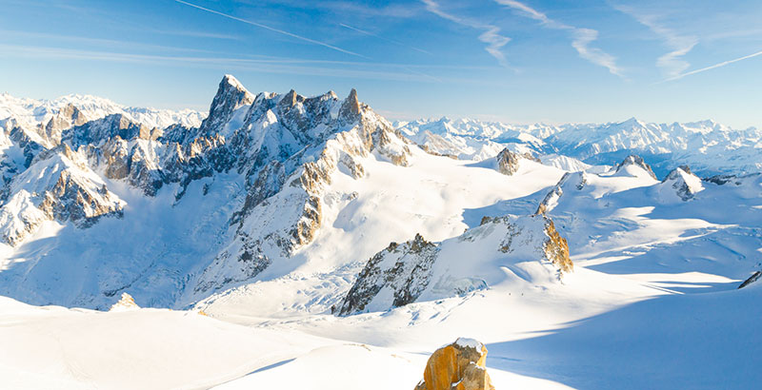
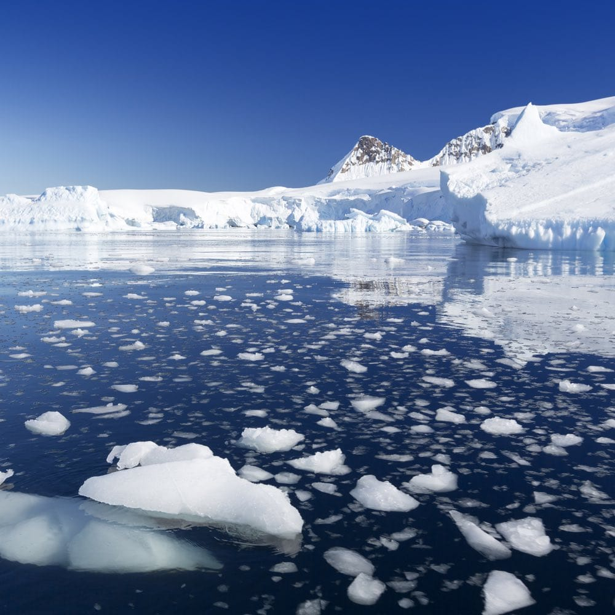
- Alpino (Mont Blanc)
- Indlandsis (antártica)

Slide 10
Datos freak
La Antártida ha estado cubierta de hielo desde hace al menos 40 millones de años.
Si todo el hielo terrestre se derritiera, el nivel del mar subiría unos 70 metros.
En los últimos 750,000 años, ha habido 8 ciclos de Edad de Hielo separados por períodos denominados “interglaciares”. Si las cuentas científicas no fallan, el mundo se acerca a otra Edad de Hielo, que ocurrirá dentro de unos cuantos miles de años.

Slide 11
¿Qué es un acuífero?
Un acuífero es el conjunto de rocas que permiten la permeabilidad del agua y la pueden acumular en sus poros o grietas. A esta agua retenida en las estructuras rocosas se la conoce como agua subterránea y puede llegar a presentar manifestaciones de hasta dos millones de kilómetros cuadrados de tamaño.
Las rocas que permiten la permeabilidad del agua presentan denominadores comunes, pero no son iguales, así encontramos rocas sedimentarias como la arenisca, la arcilla y la caliza o de pequeño tamaño como la grava.

Slide 12
Los acuíferos presentan dos partes diferenciadas: la zona de saturación, que retiene el agua e impide que esta siga circulando o filtrándose, y la zona de aireación que es la que se encuentra justo encima de la zona de saturación y se mantiene sin agua retenida.

Slide 13
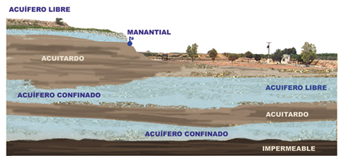
Tipos de acuíferos
Tipos de acuíferos según su estructura: desde este punto de vista podemos hablar de acuíferos libres y confinados. Los acuíferos libres presentan espacio físico entre las aguas subterráneas y la superficie, el llamado nivel freático; los acuíferos confinados por su parte almacenan aguas subterráneas a presión.

Slide 14
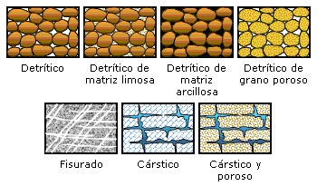
Tipos de acuíferos según su textura: en esta clasificación encontramos acuíferos porosos y acuíferos fisurales. El primer apartado responde a los acuíferos que presentan pequeños pero numerosos poros conectados unos con otros aunque con leve permeabilidad. Los fisurales por su parte presentan pequeñas fisuras las cuales también se encuentran comunicadas entre sí pero con una diferencia respecto al otro grupo, en este las aguas subterráneas fluyen heterogéneamente debido a su distribución.

Slide 15
Tipos de acuíferos según su comportamiento: según su comportamiento podemos verlos desde un punto de vista hidrodinámico, es decir, de la movilidad del agua, donde encontramos acuíferos, que son almacenes y transmisores de aguas subterráneas, acuitardos, buenos almacenes de aguas subterráneas aunque malos transmisores, acuícludos, solo almacenes y acuífugos, aquellos que no permiten ni el almacenaje de agua ni la transmisión.

Slide 16
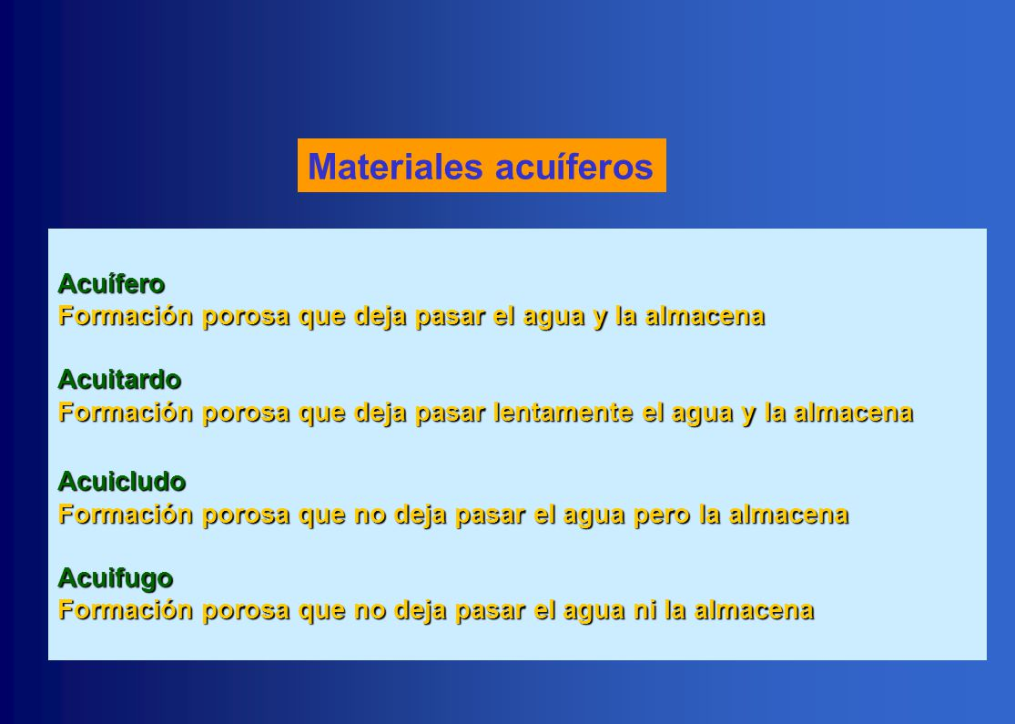

Slide 17
¿Cómo se forma un acuífero?
El agua que cae en forma de lluvia no solo aumenta el nivel de ríos, lagos y otras masas de agua superficiales, también se filtra a través de rocas permeables hasta alcanzar acuíferos, que pueden ser de distintos tipos según las variantes explicadas anteriormente.
Las aguas subterráneas contenidas en estos acuíferos suelen hacerse visibles cuando emanan a la superficie en forma de manantiales u otras masas de agua que pueden descargar en ríos, arroyos o lagos y sirven como sustento de estos. Las aguas subterráneas por lo tanto cuentan con gran importancia ya que hacen aumentar el caudal del agua dulce, el cual solo representa el 3% del total del agua del planeta.

Slide 18
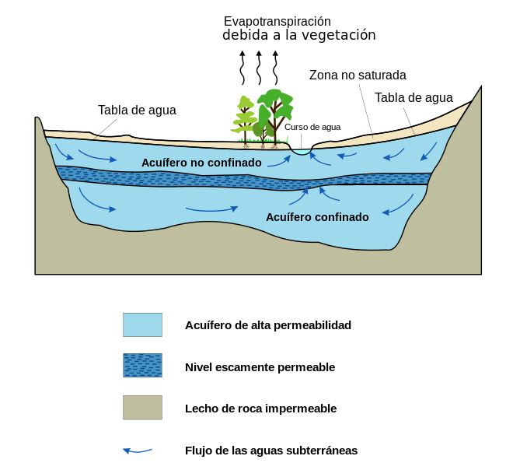

Slide 19
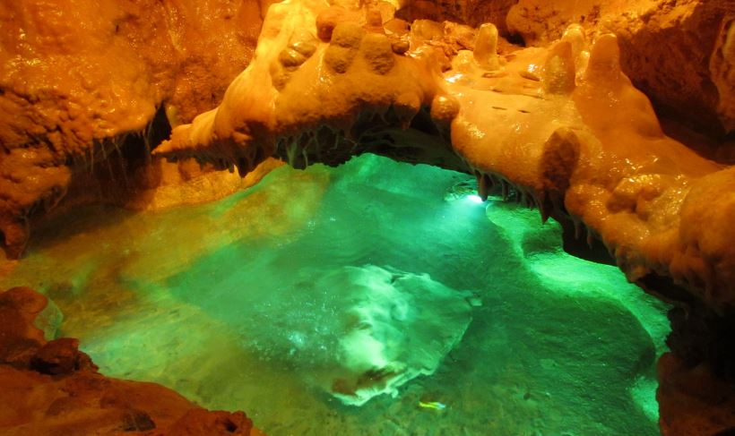
Así se ve un acuífero…

Slide 20
Escasez de agua en ecosistemas hídricos
La escasez de agua en estos ecosistemas provoca:
Migraciones de especies mayor riesgo ante un
Baja la cobertura vegetal posible incendio
Aumento de la evaporación disminución de descargas
Déficit en caudales de ríos de nutrientes al mar

Slide 21
Revisa estos links
Recarga artificial de acuíferos:
https://www.youtube.com/watch?v=qiPzJsubCuo
Impacto del cambio climático en lagos: https://www.iagua.es/noticias/ep/15/12/21/que-impacto-tiene-cambio-climatico-re-lagos-todo-mundo
Ahora a trabajar con la guía n° 2 de apoyo!!!

